Slide 1
Трехфазный ток
Лекция для студентов 2 курса Московского областного сельскохозяйственного колледжа
Преподаватель: Чернов Геннадий Иванович,
г.о. Лосино-Петровский Московской области

Slide 2
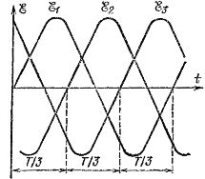
Графики зависимости от времени ЭДС, индуцированных в обмотках якоря генератора трехфазного тока

Slide 3
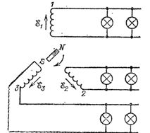
Три пары независимых проводов, присоединенных к трем якорям генератора трехфазного тока, питают осветительную сеть

Slide 4
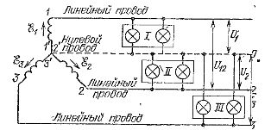
Четырехпроводная система проводки при соединении трехфазного генератора звездой. Нагрузки (группы электрических ламп I, II, III) питаются фазными напряжениями.

Slide 5
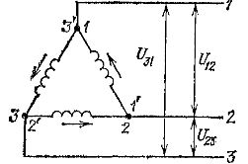
Схема соединения обмоток трехфазного генератора треугольником

Slide 6
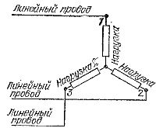
Соединение нагрузок звездой при трехпроводной системе проводки

Slide 7
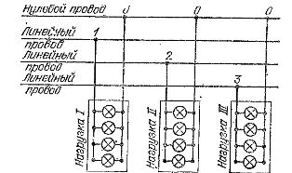
Соединение нагрузок звездой при четырехпроводной системе проводок

Slide 8
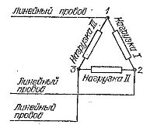
Соединение нагрузок треугольником при трехпроводной системе проводки

